Slide 1
HW 1
林奇鋒

Slide 2
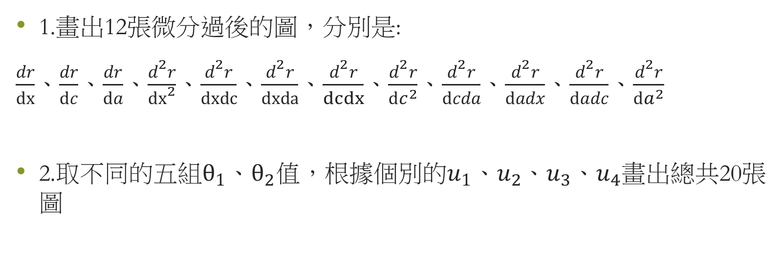
Problem Statement and Task Target
1.畫出12張微分過後的圖，分別是:
$\frac{dr}{dx}$、$\frac{dr}{dc}$、$\frac{dr}{da}$、$\frac{d^{2}r}{{dx}^{2}}$、$\frac{d^{2}r}{dxdc}$、$\frac{d^{2}r}{dxda}$、$\frac{d^{2}r}{dcdx}$、$\frac{d^{2}r}{dc^{2}}$、$\frac{d^{2}r}{dcda}$、$\frac{d^{2}r}{dadx}$、$\frac{d^{2}r}{dadc}$、$\frac{d^{2}r}{da^{2}}$
2.取不同的五組$θ_{1}$、$θ_{2}$值，根據個別的$u_{1}、u_{2}$、$u_{3}$、$u_{4}$畫出總共20張圖

Slide 3

Methodology
針對球型的結構，可以分出很多個memberships，此次作業會用到四個memberships，其中之一的保維法，如下:
$u_{1}=r∗exp(j(θ_{1}+θ_{2}))$

Slide 4
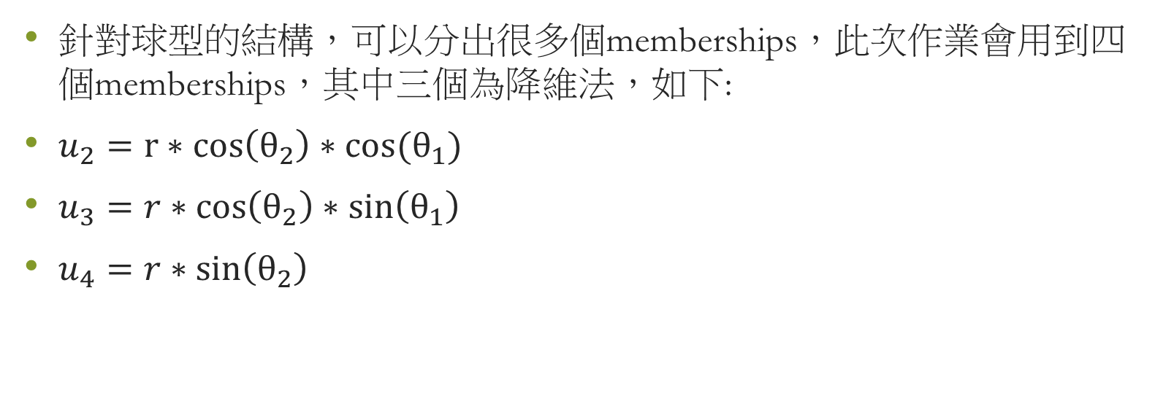
Methodology
針對球型的結構，可以分出很多個memberships，此次作業會用到四個memberships，其中三個為降維法，如下:
$u_{2}=r∗cos\left(θ_{2}\right)∗cos(θ_{1})$
$u_{3}=r∗\cos\left(θ_{2}\right)∗\sin\left(θ_{1}\right)$
$u_{4}=r∗\sin\left(θ_{2}\right)$

Slide 5
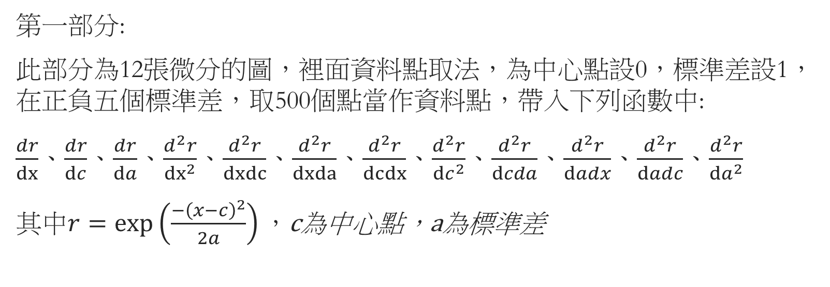
Experimentation
第一部分:
此部分為12張微分的圖，裡面資料點取法，為中心點設0，標準差設1，在正負五個標準差，取500個點當作資料點，帶入下列函數中:
$\frac{dr}{dx}$、$\frac{dr}{dc}$、$\frac{dr}{da}$、$\frac{d^{2}r}{{dx}^{2}}$、$\frac{d^{2}r}{dxdc}$、$\frac{d^{2}r}{dxda}$、$\frac{d^{2}r}{dcdx}$、$\frac{d^{2}r}{dc^{2}}$、$\frac{d^{2}r}{dcda}$、$\frac{d^{2}r}{dadx}$、$\frac{d^{2}r}{dadc}$、$\frac{d^{2}r}{da^{2}}$
其中$r=\exp\left(\frac{−{\left(x−c\right)}^{2}}{2a}\right)，$c為中心點，a為標準差

Slide 6
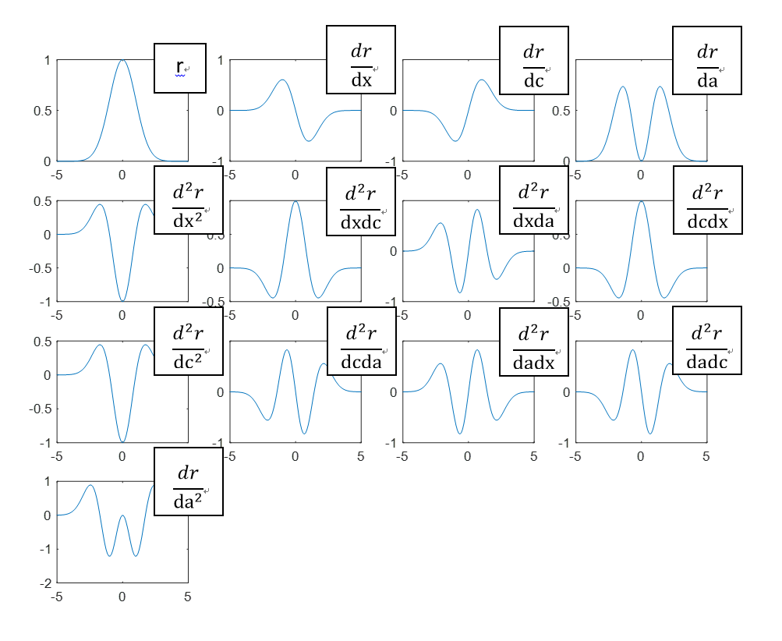
Experimentation

Slide 7
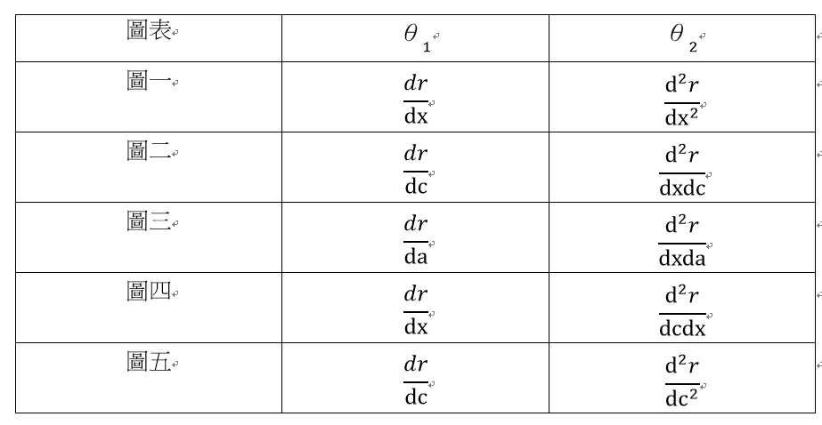

Experimentation
第二部分:
此部分我取的$θ_{1}$、$θ_{2}$如
表:

Slide 8
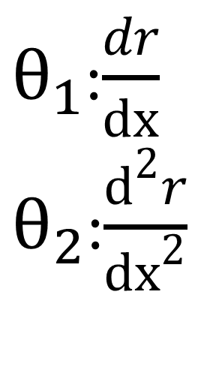
Experimentation
$θ_{1}$:$\frac{dr}{dx}$
$θ_{2}$:$\frac{d^{2}r}{{dx}^{2}}$

Slide 9
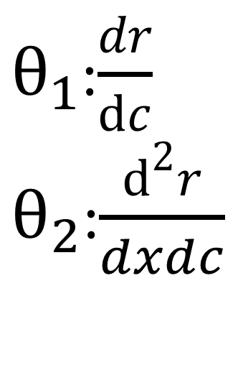
Experimentation
$θ_{1}$:$\frac{dr}{dc}$
$θ_{2}$:$\frac{d^{2}r}{dxdc}$

Slide 10
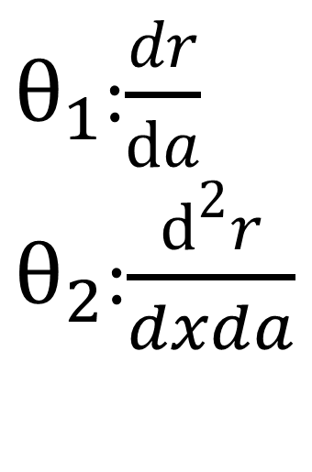
Experimentation
$θ_{1}$:$\frac{dr}{da}$
$θ_{2}$:$\frac{d^{2}r}{dxda}$

Slide 11
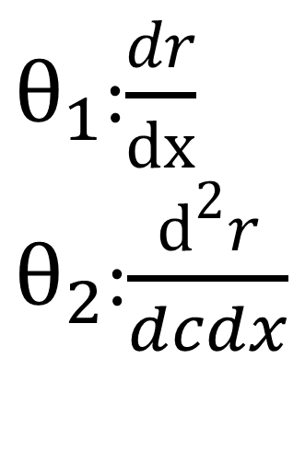
Experimentation
$θ_{1}$:$\frac{dr}{dx}$
$θ_{2}$:$\frac{d^{2}r}{dcdx}$

Slide 12
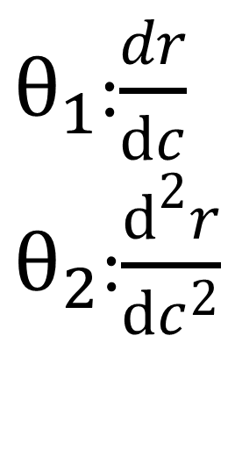
Experimentation
$θ_{1}$:$\frac{dr}{dc}$
$θ_{2}$:$\frac{d^{2}r}{{dc}^{2}}$

Slide 13
Discussion and Conclusion
根據這次作業，更了解關於球型甚至更高維度的memberships，透過保維法還有降維法，有更豐富的空間可以取用，意味著更細微的考量，感覺未來對模型的準確度有很大的幫助，雖然還沒做出模型，也還沒看到實際效果，但是我相信這種高維度的複數歸屬程度，會有很大的幫助。

